Slide 1
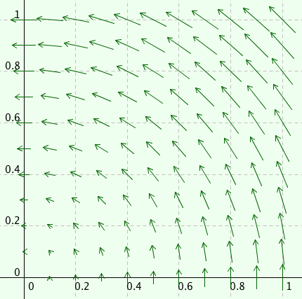
C₁
C₂
C₃

